Slide 1
М
m
=
n =N/N_{А}
n
Количество вещества. Моль.
Молярная масса.
30.10.2023
6 ∙ 10²³

Slide 2
Химия - наука о…
Как и в каких единицах можно измерить вещество?

Slide 3
Величина | Обозначение | Единицы измерения
Масса | m | кг, г, мг
Объем | V | л,мл, м³
Количество вещества | n | моль кмоль,ммоль
Молярная масса | М | г/моль кг/моль,мг/моль

Slide 4
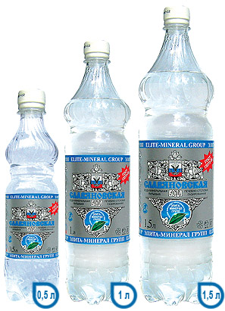
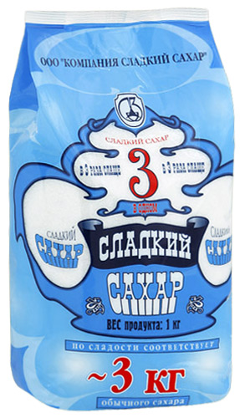
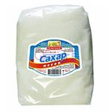
3 кг
1 кг
4 моль - ?

Slide 5
Количество вещества определяется числом частиц вещества.
Один моль – это такое количество вещества,
в котором содержится 6 ∙ 10²³ структурных частиц
этого вещества(атомов, молекул, ионов).
!
В 1 моль любого вещества содержится 6 ∙ 10²³ его частиц.
6 ∙ 10²³
- число (постоянная) Авогадро
Обозначается - N_{А}
1
Измеряется -
моль
Амедео Авогадро
(1776-1856)

Slide 6
Чтобы отмерить 1 моль вещества, нужно взять столько его граммов, какова его относительная молекулярная (Mr) масса.
Например:
1 моль кислорода(О₂)= 32, так как Mr (О₂)= 16·2=32
1 моль воды(Н₂О)= 18, так как Mr (Н₂О)= 1·2+16=18
1 моль железа(Fe)= 56, так как Mr (Fe)= 56

Slide 7
Формула для определения числа частиц вещества
N=N_{А} · n
N-число частиц вещества (молекул, атомов)
N
n =
N_{А}

Slide 8
Определите число молекул, содержащихся в 2 моль водорода.
Дано:
n(Н₂) = 2 моль
Решение:
N=N_{А} · n
N(Н₂) - ?
N(Н₂)= 6 ∙ 10²³ ·2= 12 ∙ 10²³
молекул
Ответ: N(Н₂) = 12 ∙ 10²³
молекул

Slide 9
Молярная масса вещества
Это масса 1 моль вещества.
m
М=
г
n
моль
m = М·n
m
n=
M

Slide 10
!
Молярная масса вещества численно совпадает с его
относительной молекулярной массой.
M(Fe₂O₃) - ?
Mr(Fe₂O₃) = 56·2 + 16 ·3 = 160
M(Fe₂O₃) = 160 г/моль

Slide 11
Какую массу имеют 5 моль углекислого газа?
Решение:
Дано:
n(CO₂) = 5 моль
m =
M∙n
m(CO₂) - ?
1)M(CO₂) = 12 + 16 ·2 = 44 г/моль
2)m(CO₂) = 44 г/моль·5 моль = 220 г
Ответ: m(CO₂) = 220 г

Slide 12
Задача 1.
Имеется 585 г поваренной соли (NaCl).
Сколько моль это составляет?
Задача 2.
Какую массу имеют 2,5 моль мела (CaCO₃)?

